Slide 1
Assemblée Générale Annuelle
Marina de Saurel Inc.
27 janvier 2024
Sorel-Tracy
Notes:
Mot de bienvenu par Gaétan

Slide 2
Ordre du jour
1. Ouverture de l’assemblée
2. Avis de convocation
(Constatation de la régularité de la convocation et du quorum)
3. Adoption de l’ordre du jour
4. Allocutions de nos élus
5. Lecture et adoption du procès-verbal de l’assemblée générale du 28 janvier 2023
5.1 Suites au procès-verbal.
6. Rapport financier :
6.1 Présentation des états financiers au 31 octobre 2023;
6.1.1 Période de questions sur les états financiers;
6.2 Nomination d’un vérificateur pour 2024.
7. Bilan des opérations
8. Rapports des comités
Notes:
Point 1 par Gaétan
Points 2 et 3 par Jacques

Slide 3
Ordre du jour (suite)
9. Projets
10. Avis de motion 2024 :
10.1 Tarification 2024
11. Varia
12. Période de questions
13. Élections :
13.1 Nomination d’un président d’élection et des scrutateurs;
13.2 Directeurs sortants;
13.3 Mises en nomination des candidats.
14. Tirages :
14.1 Pour les quais mis en disponibilité lors des absences;
14.2 Pour les matages.
15. Levée de l’assemblée
Notes:
Point 1 par Gaétan
Points 2 et 3 par Jacques

Slide 4
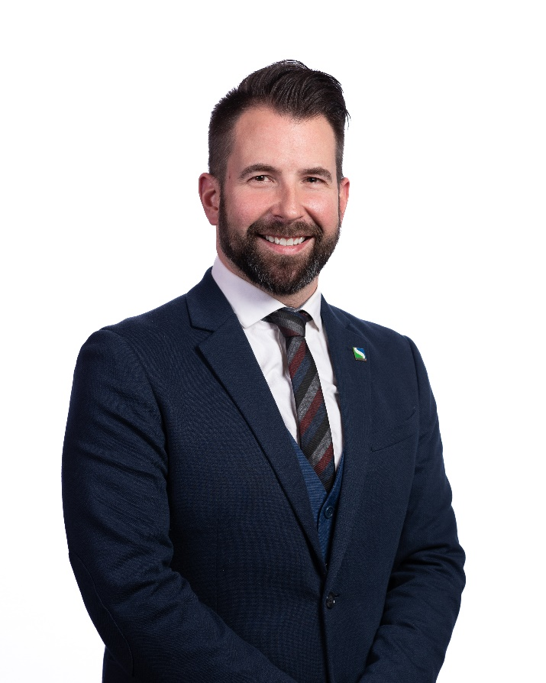
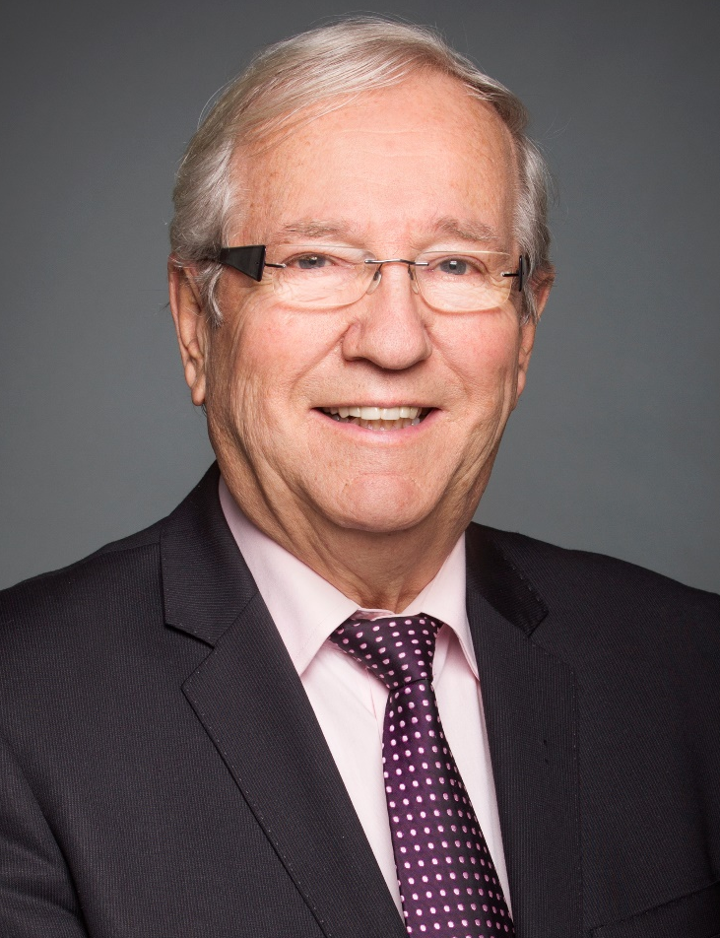
4- Allocutions
M. Jean-Bernard Émond
Débuté provincial
M. Patrick Péloquin
Maire de Sorel-Tracy
M. Louis Plamondon
Député fédéral
Notes:
Introduction du maire par Gaétan

Slide 5
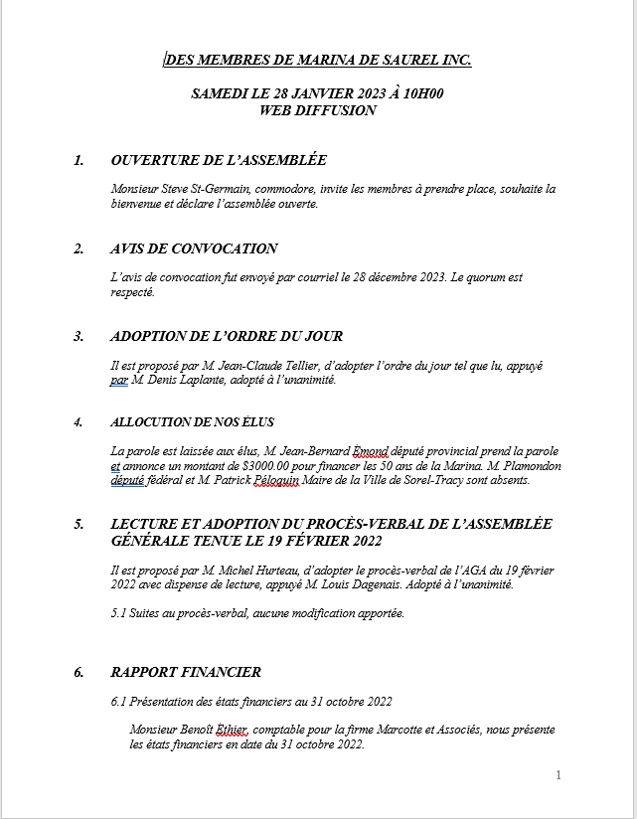
5- Procès-verbal AGA 28 janvier 2023
Notes:
Proposition par (?) de procéder à l’adoption sans lire le texte au complet
- Peut-être contesté par un membre
Jacques responsable de l’adoption selon la formule:
1- Est-ce que nous avons un proposeur ?
2- Est-ce qu’un membre demande le vote ?
Si non; adopté, si oui, on vote !

Slide 6
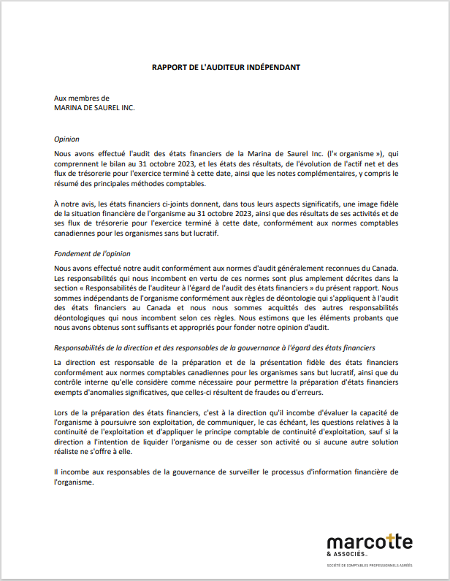
6- Rapport financier
Notes:
Intro par Gaétan de M. Ethier

Slide 7
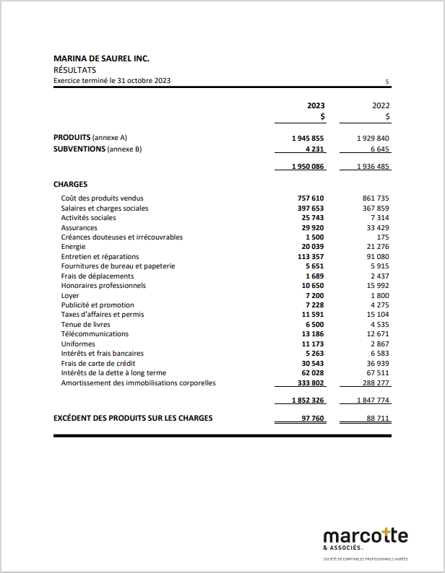
Excédent des produits sur les charges

Slide 8
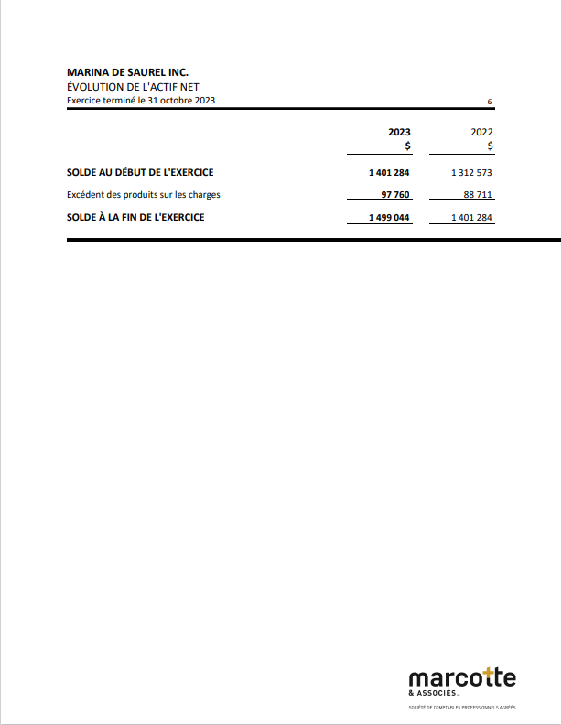
6.1- Évolution de l’actif net
Notes:
Présentation par M. Éthier
Le rapport au complet sera disponible pour présentation si nécessaire

Slide 9
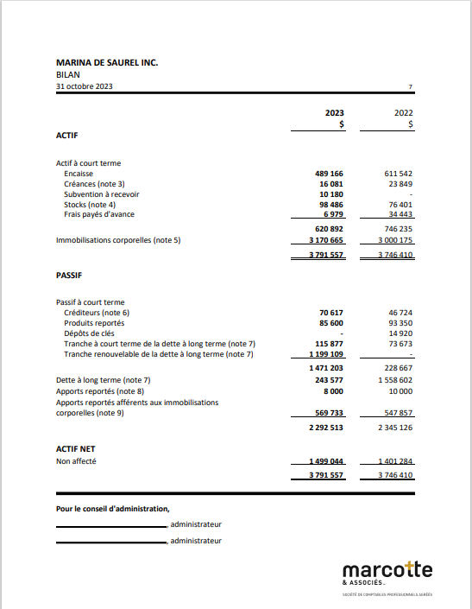
Bilan

Slide 10
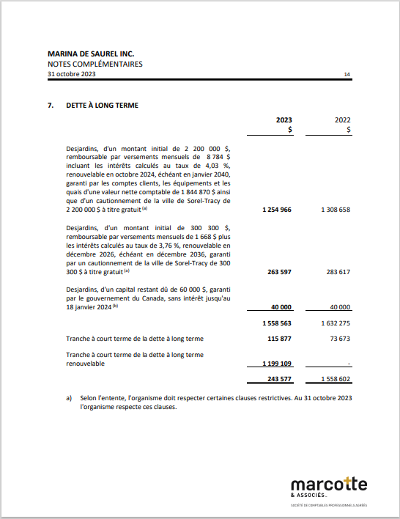
Dette à long terme

Slide 11
6.2- Rapport financier
Questions ?
Nomination d’un vérificateur 2024

Slide 12
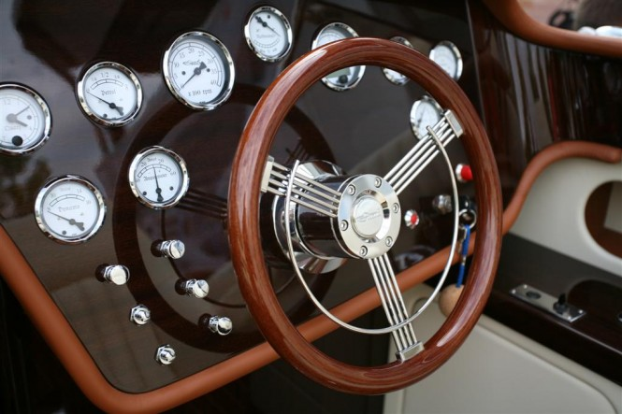
7- Bilan des opérations
Tableau de bord 2023
Les opérations
Les visiteurs
Notes:
Présentation par Yves
Le rapport au complet sera disponible pour présentation si nécessaire

Slide 13
Occupation – Marina de Saurel

Slide 14
Visiteurs

Slide 16
Groupe Facebook Maintenant 991 membres!

Slide 17
8 – Rapport des comités Activités sociales - Cocktail du Commodore - Lancement du 50^{ième} anniversaire Jean-Claude St-Arnault
Notes:
Présenté par Gaétan

Slide 18
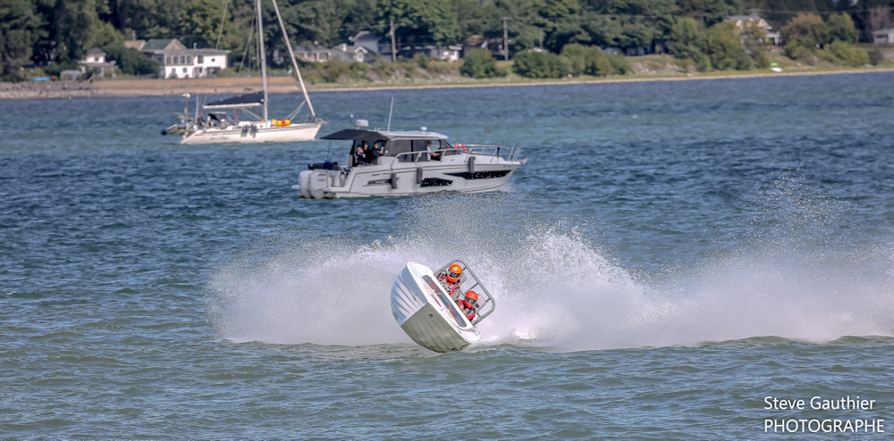
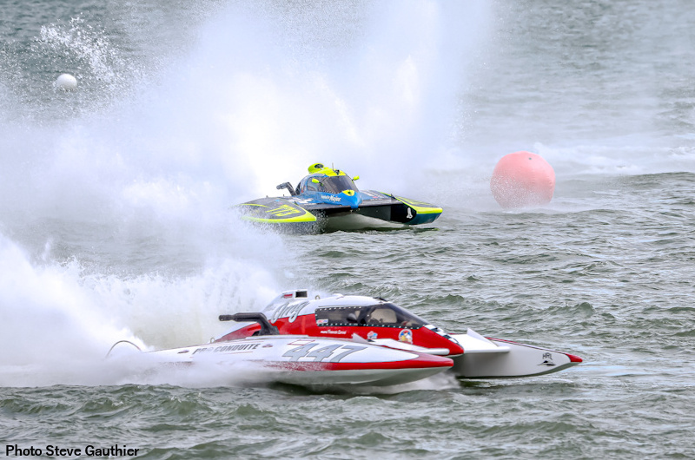
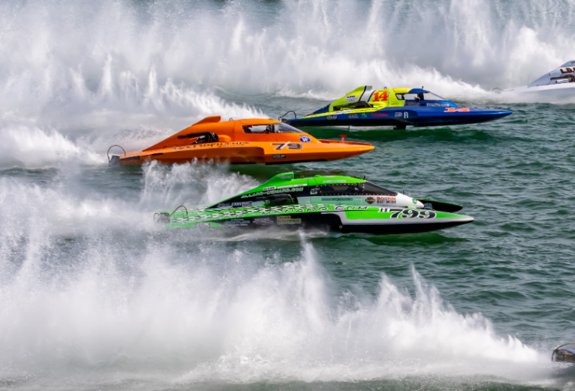
Régates de Sorel-Tracy
Les 14,15 et 16 juin 2024

Slide 19
Journées d’activités en prévention de la Garde cotière auxilière canadienne (Q) inc

Slide 20
Levée de fonds (hot-dog/poutine)

Slide 21
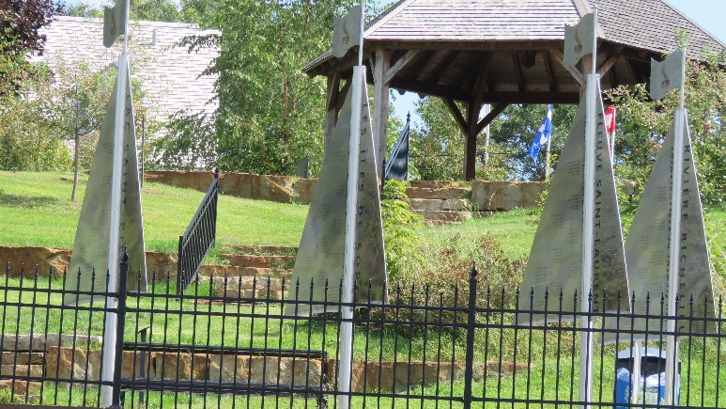
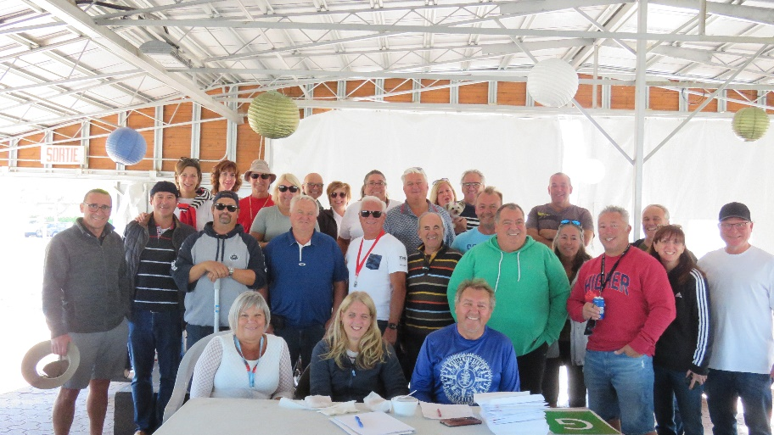
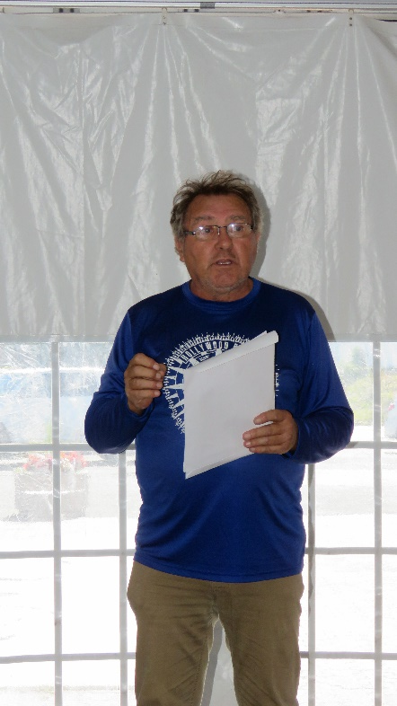
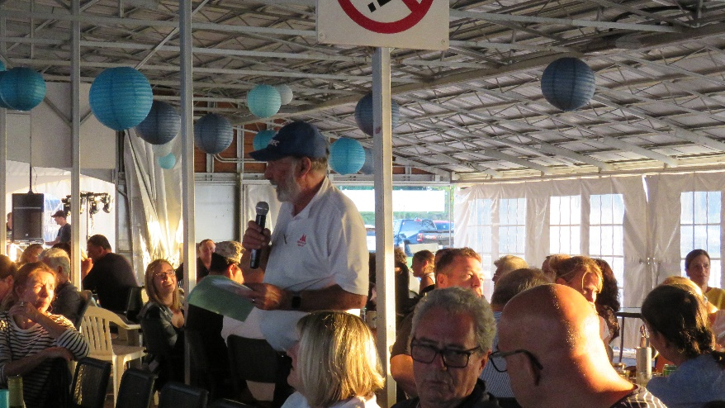
Le retour en force du Rallye des Iles

Slide 22
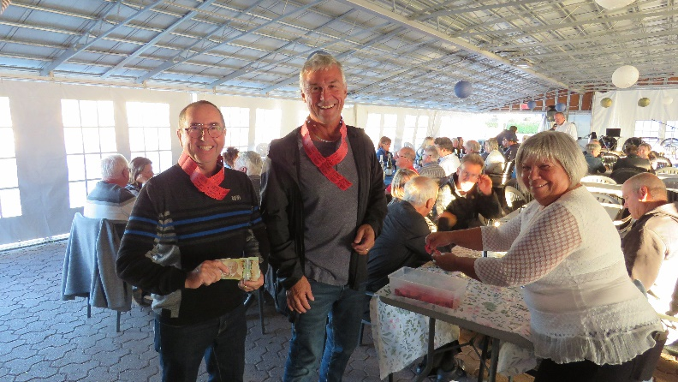
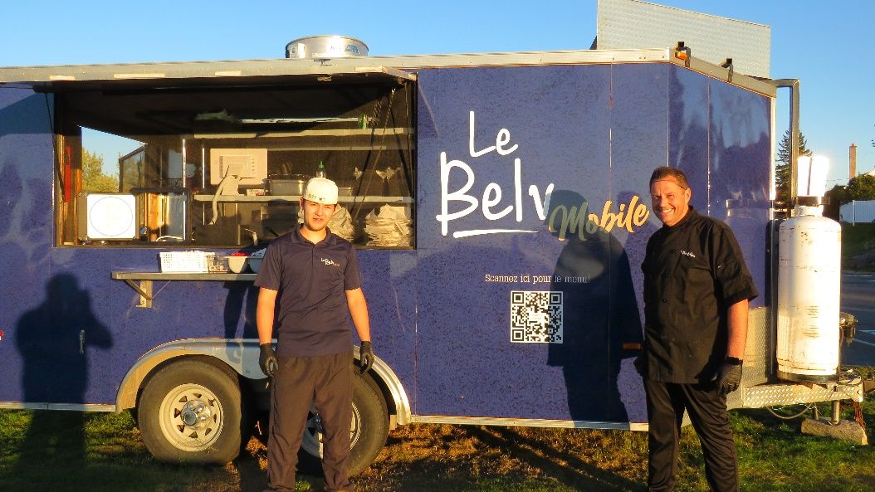
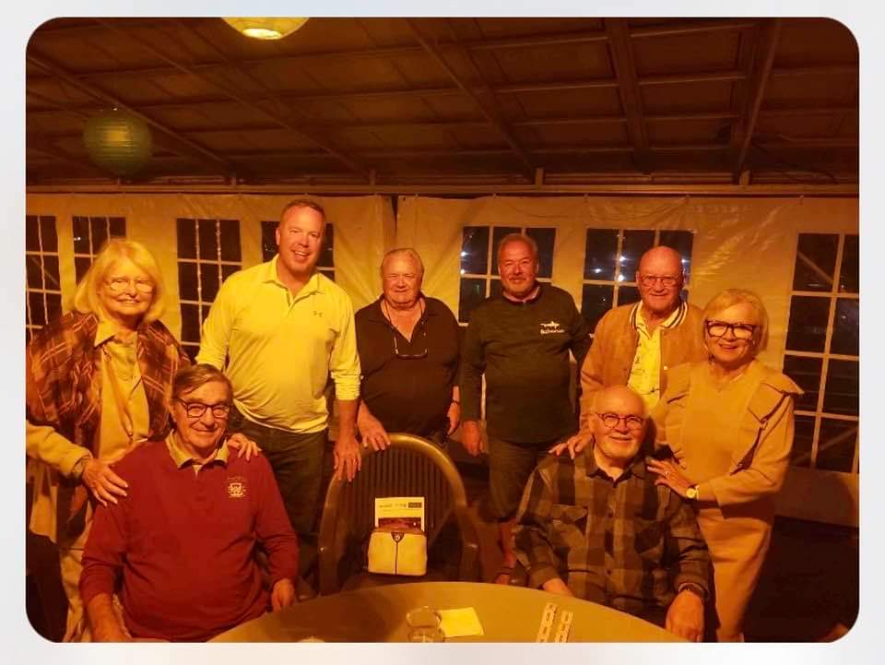
Party de fermeture,
célébration de nos anciens Commodores

Slide 23
Activités saison 2024
-Cocktail du Commodore, début juin
-Pirate de l’espoir, 22 juin
-Vaisseau D’Or, 16 août
-Bateau illuminée, 17 août
-Rallye des Iles, 14 septembre
-Party de fermeture, 14 septembre

Slide 24
22 juin 2024

Slide 25
Levée de fonds (hot-dog/poutine)
16 août 2024, Évènement thème: Elvis Presley

Slide 26
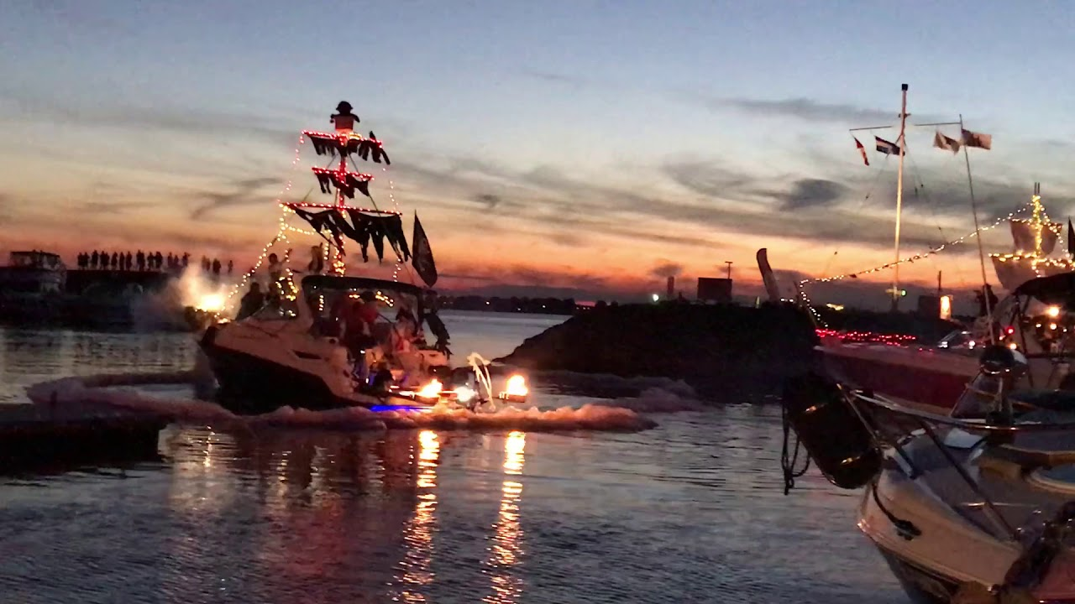
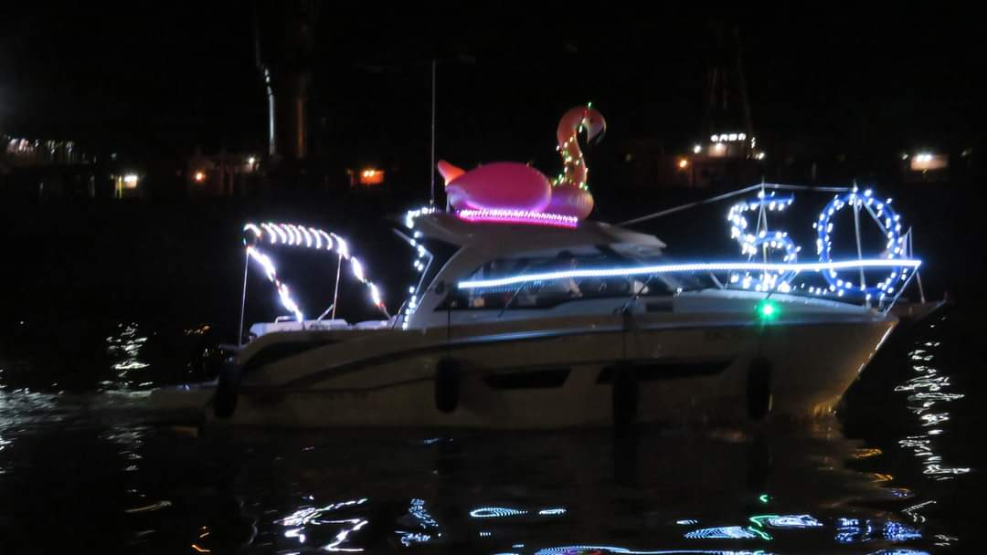
Bateau Illuminé
17 août 2024

Slide 27
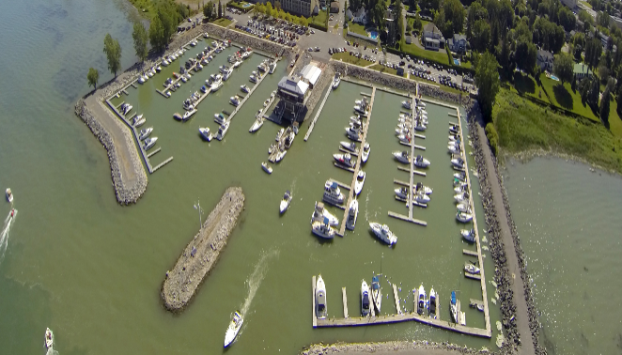
Réalisations 2023
Programme FARR: Gouvernement du Québec, ville de Sorel-Tracy et vous les membres
87,610$
340,000$
Programme FARR $100,000 supplémentaires
20,000$

Slide 28
Réalisations 2023
Un album souvenir du 50^{ième} anniversaire de la Marina se Saurel fût produit avec la collaboration de M. Jean-Claude St-Arnault
Des nouveaux fanions et certains objets promotionnels ont été créés pour le 50^{ième} anniversaire de la marina
Les rangées B-C-D-E-F-G au PNS ont été refaites et l’électricité a été mise à jour
Les puces pour le PNR ont été mises en services
La rampe nord au PNR a été mise aux normes
Des caméras ont été installées pour une plus grande sécurité de nos plaisanciers et de nos équipements

Slide 29
Notre système informatique est en constante amélioration
Des panneaux permanents indiquant les rangées ont été installés au PNS
Plusieurs demandes de subventions à tous les pallier de gouvernement ont été produites

Slide 30
Budget 2024
Augmentation salariale |  |  |  |  |  | 15,900.00 $
Augmentation intérêt |  |  |  |  |  | 15,000,00 $
 |  | (renouvellement prêt draggage, octobre 2024)
Charges 2023 |  |  |  |  |  | 1,852,326.00 $
 | Total |  |  |  |  | 1,883,226.00 $
Produits 2023 |  |  |  |  |  | 1,945,855.00 $
+4% |  |  |  |  |  | 32,704.00$
 | Total |  |  |  |  | 1,978,559,.00$
Surplus |  |  |  |  |  | 95,333.00$
 | Subvention 2023 |  |  |  |  | 85,180.00$
Surplus |  |  |  |  |  | 10,153.00$

Slide 31
9- Commandites visuelles

Slide 32
9- Projets en cours /à venir
Nous allons débuter les changements de quais au PNR, la rangée X sera mise à jour avec de nouveaux quais
Il reste seulement trois rangées à changer à la marina afin de terminer le PNS.

Slide 33
Mise à jour du système informatique continuel
Amélioration/rénovation des salles de bain au PNS par la ville de Sorel-Tracy
Rabais de début de saison au Belvédère, rabais de $10 sur les cartes cadeau de $100

Slide 34
Rappels
Courtoisie sur les quais et interdiction d’altérer les nouveaux quais
Courtoisie envers le personnel, les membres et les visiteurs; aucune tolérance pour l’agressivité verbale ou physique
Courtoisie sur l’eau envers nos ami(e)s marins et les riverains
Animaux en laisse en tout temps et ramassage d’excréments. Utiliser les sacs prévus à cette fin.
Les membres doivent signaler tous les départs de 24 heures et plus par SMS (450-742-9056), en spécifiant la date de retour prévue. Article #48 des règlements généraux
Annexes: Seul un membre locateur en règle pourra se procurer un espace de quai; une preuve de propriété sera exigée

Slide 35
Rappels
Afin de maximiser nos revenus;
Une location pour une demi-saison ne sera possible qu’à partir du 1er août;
Visa/Master Card: nous vous suggérons cette année de payer votre cotisation soit,par dépôt direct, argent comptant ou par chèque, afin de diminuer nos frais
Seuls les membres du personnel sont autorisés à assigner un quai, aucun déplacement ne sera autorisé
Respect d’autrui: utilisation du préau, heure de couvre-feu… règlementation en général
Nous vous demandons de bien ouvrir vos bouchons d’essence et de vidange vous-même afin d’éviter des incidents

Slide 36
Rappels
Réciprocité avec l’Auberge Handfield
25% de rabais sur vos nuitées à quai;
50% de rabais sur les chambres
Réciprocité avec la Marina de Trois-Rivières de l’Île Quentin
25% de rabais
Les dates de la saison 2024 sont :
PNS: ouverture, le jeudi 9 mai, fermeture le mardi 15 octobre
PNR: ouverture, le jeudi 23 mai, fermeture le mardi le 8 octobre

Slide 37
10- Avis de motion 2024
10.1 Tarification 2024;
Le conseil d’administration propose de majorer les tarifs des droits
de quaiage pour la saison 2024 de 4 % sur ceux de 2023.

Slide 38
12- Période de questions

Slide 39
13- Élections Mises en candidature
Postes à combler :
Directeur sortant
M. Michel Hurteau
M. Michel Frappier
M. Jean-Claude Tellier
Notes:
Intro par le Commodore
Proposer un président (Alain Maher?) par un membre (?) du conseil
Commodore : Accepté selon la formule:
1- Est-ce que nous avons un secondeur ?
2- Est-ce qu’un membre demande le vote ?
Si non; adopté, si oui, on vote sur le Président !
Apres:
Le président (Alain?) procède à la mise en candidature
Louis Inscrit les candidats;
Le président (Alain?) procède, aidé de Michèle et Manon, aux élections…

Slide 40
Élections – Processus
Président d’élection
Vous devez voter électroniquement pour un maximum de trois candidats
Seuls les membres peuvent voter
Le résultat sera produit électroniquement par pourcentage du vote
Notes:
Le président (Alain?) procède au décompte aidé de Michèle et Manon et annonce le résultat

Slide 41
14- Tirages
Tirage pour les quais mis en disponibilité lors des absences :
1er prix : 300$;
2e prix : 200$;
3e prix : quatre (4) certificats cadeaux de $25 du Belvédère
2 mâtages gratuits sont offerts parmi les membres (voiliers) durant la saison 2024.

Slide 42
Merci et Bonne saison

